Slide 1



UỶ BAN NHÂN DÂN HUYỆN AN LÃO
TRƯỜNG TIỂU HỌC QUANG TRUNG
Toán
(Tiết 2)
Giáo viên: Nguyễn Thị Như

Slide 2





Slide 3







Nhạc nền
Notes:
Thầy cô nhấp vào BẮT ĐẦU hoặc nhấp trái chuột để vào phần câu hỏi.

Slide 4











15 – 5 = ?
Đáp án: 10

Slide 5
25 – 4 = ?
Đáp án: 21
Notes:
Thầy cô nhấp chuột phải hoặc phím -> để hiện câu hỏi và các đáp án
Sau khi hoàn thành xong câu hỏi, thầy cô nhấp hình > hoặc chuột trái, phím -> để chuyển sang câu hỏi tiếp theo.

Slide 6
16 – 4 = ?
Đáp án: 12
Notes:
Thầy cô nhấp chuột phải hoặc phím -> để hiện câu hỏi và các đáp án
Sau khi hoàn thành xong câu hỏi, thầy cô nhấp hình > hoặc chuột trái, phím -> để chuyển sang câu hỏi tiếp theo.

Slide 7
45 – 2 = ?
Đáp án: 43
Notes:
Thầy cô nhấp chuột phải hoặc phím -> để hiện câu hỏi và các đáp án
Sau khi hoàn thành xong câu hỏi, thầy cô nhấp hình > hoặc chuột trái, phím -> để chuyển sang câu hỏi tiếp theo.

Slide 8


Slide 9
Tìm số thích hợp theo mẫu
1
a) 35 – 2 = ?
– 1
– 1
35
?
34
?
33
35 – 2 =
33
?

Slide 10
b) 18 – 3 = ?
– 1
– 1
– 1
18
?
17
?
16
?
15
18 – 3 =
15
?

Slide 11
b) 16 – 4 = ?
– 1
– 1
– 1
– 1
16
?
15
?
14
?
13
?
12
16 – 4 =
12
?

Slide 12
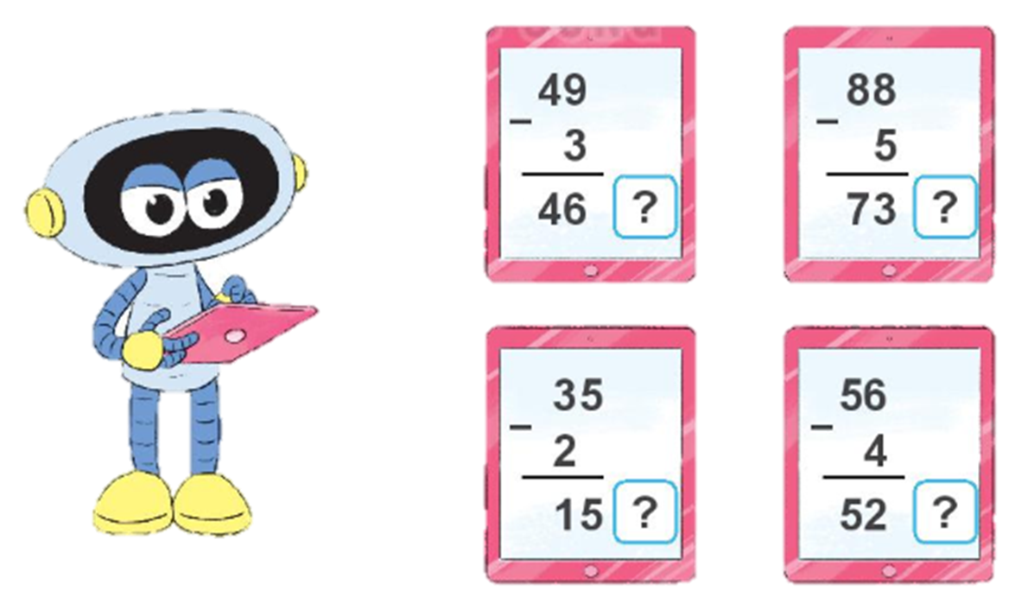
Đ, S
2
Đ
S
S
Đ

Slide 13
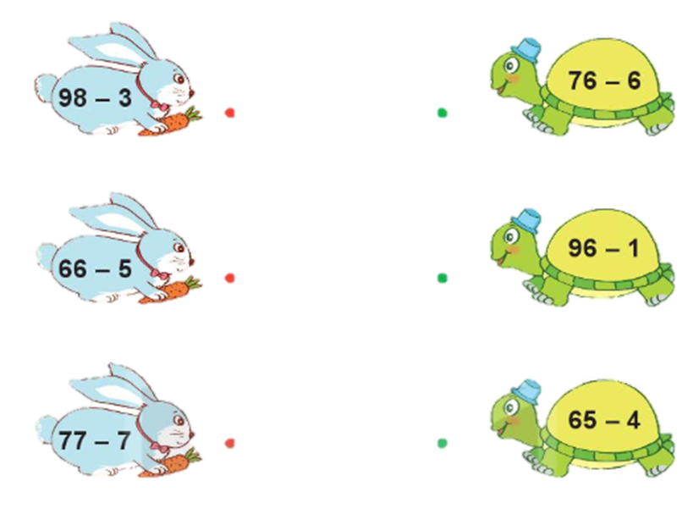
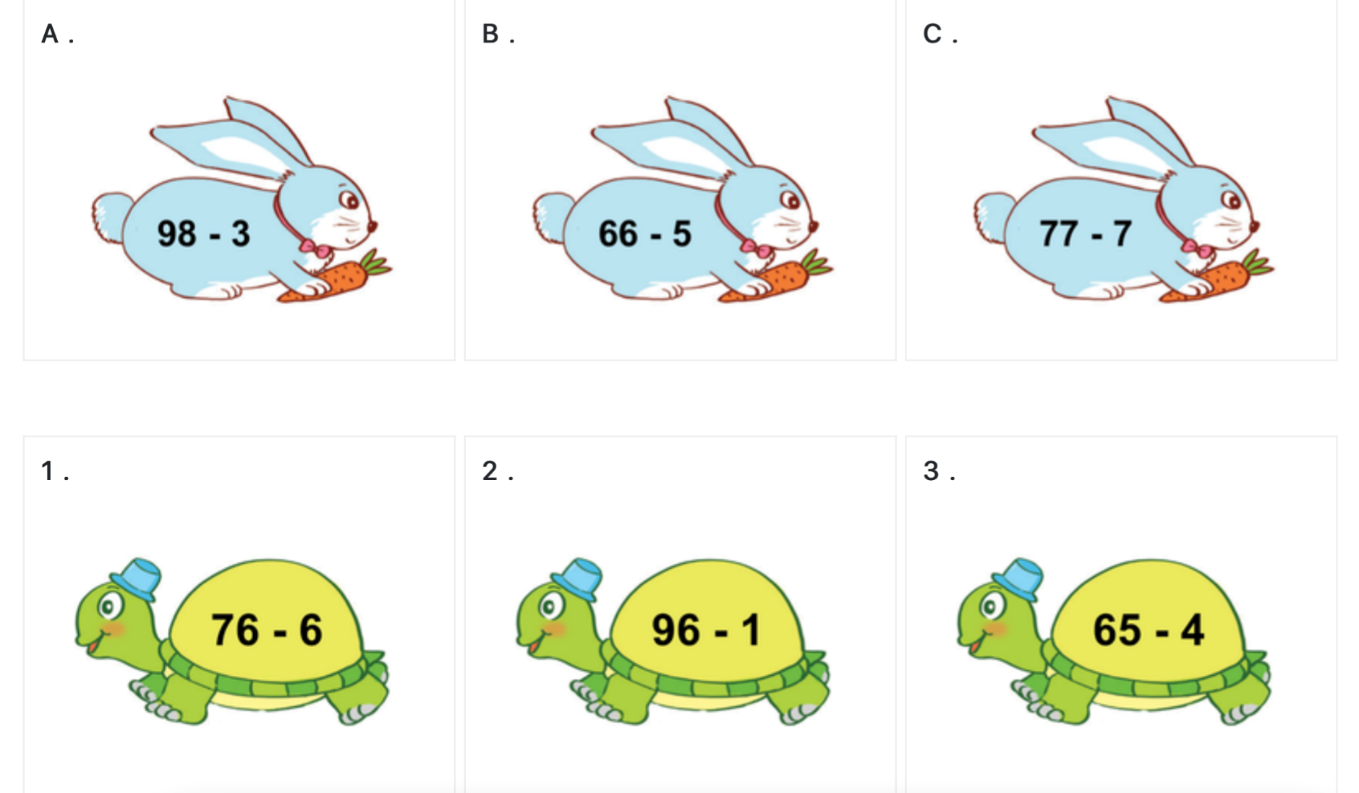
Hai phép tính nào có cùng kết quả?
3
95
70
61
95
61
70

Slide 14
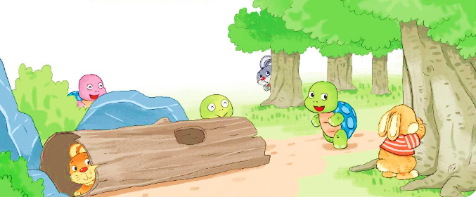
Có 18 bạn rùa và thỏ chơi trốn tìm, trong đó có 8 bạn rùa. Hỏi có bao nhiêu bạn thỏ?
4
? | ? | ? | = | ?
18
–
8
10

Slide 15
Có 18 bạn rùa và thỏ chơi trốn tìm, trong đó có 8 bạn rùa. Hỏi có bao nhiêu bạn thỏ?
4
? | ? | ? | = | ?
18
–
8
10
Notes:
GV chia nhỏ câu hỏi để k
Tác giả bộ ppt Toán + TV1+2+3: Phan Thị Linh – Đà Nẵng
Sđt lh: 0916.604.268
+ Zalo: 0916.604.268
+ Facebook cá nhân: https://www.facebook.com/nhilinh.phan/
+ Nhóm chia sẻ tài liệu: https://www.facebook.com/groups/443096903751589
Hãy liên hệ chính chủ sản phẩm để được hỗ trợ và đồng hành trong suốt năm học nhé!
hai thác bài cho HS hiểu nhé

